Slide 1
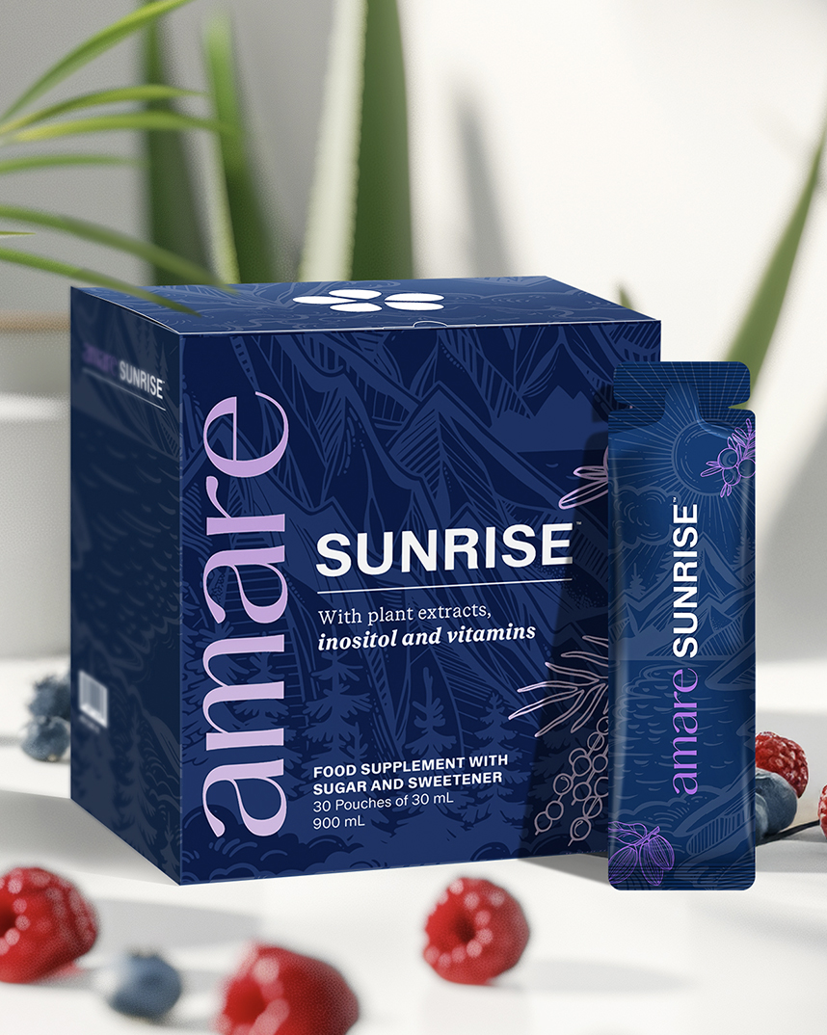


Sunrise™
1
Copyright © 2025 Amare Global. Alle rechten voorbehouden.

Slide 2
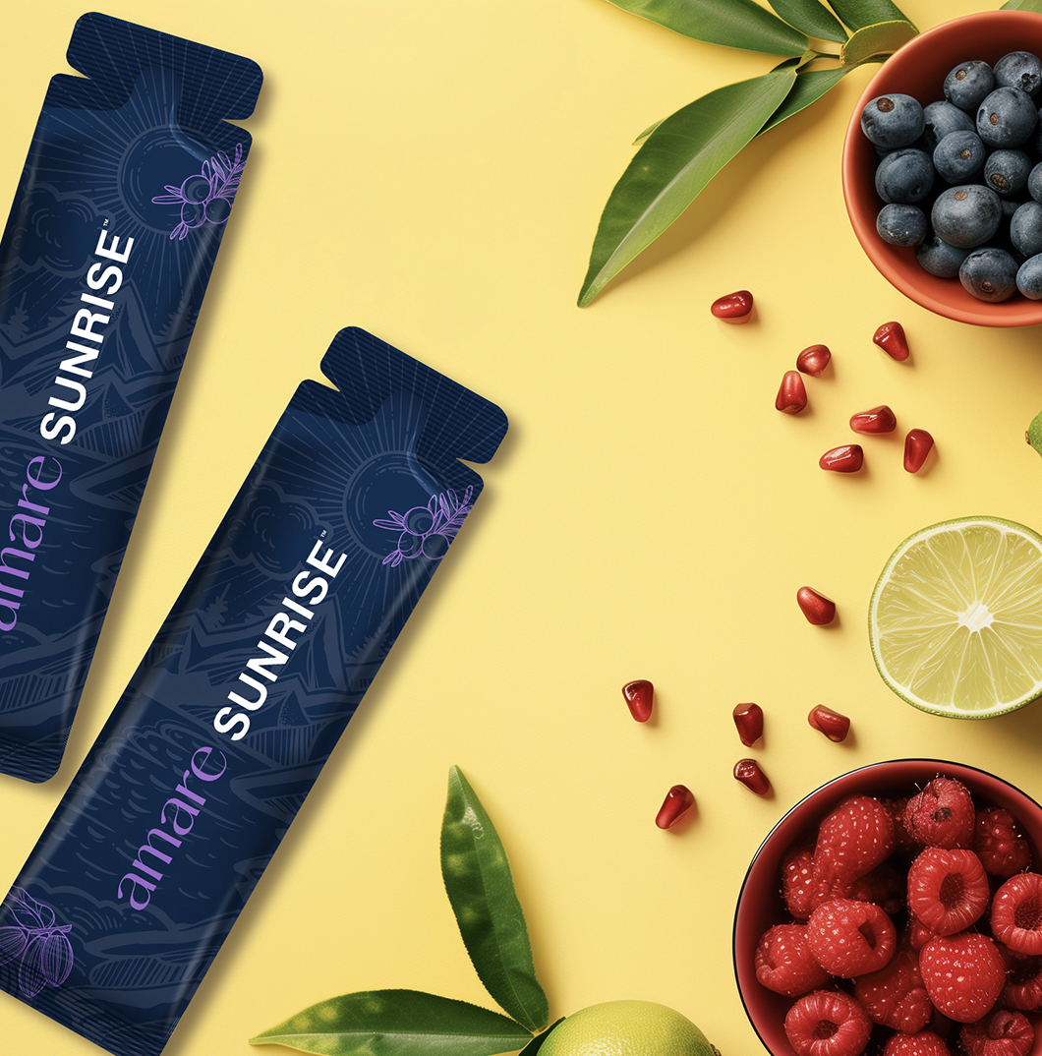
Amare Sunrise™
Wat het is?
22 heilzame voedingsmiddelen en 9 vitaminen. Amare Sunrise™ is de perfecte manier om je dag te beginnen en je lichaam de voedingsstoffen te geven die het nodig heeft om te gedijen.
Dit product biedt een uitgebalanceerde combinatie van verschillende plantaardige ingrediënten ter aanvulling van het dagelijkse dieet, waaronder bosbes, blauwe bes, Canadese blauwe bes, cranberry, vossenbes, açaí, granaatappel, aronia, mangosteen, druivenschilextract en groene planten zoals spinazie, boerenkool en broccoli. Deze zorgvuldig geselecteerde ingrediënten zijn samengesteld om bij te dragen aan een evenwichtige levensstijl en een gevarieerd voedingspatroon.
*DISCLAIMER: Amare-producten zijn niet bedoeld om ziekten of medische aandoeningen te diagnosticeren, behandelen, genezen of voorkomen. Bewaar uw Amare-producten buiten het bereik van jonge kinderen. Alleen voor volwassenen. De vermelde gezondheids claims zijn geldig mits de vitaminen en mineralen in het voedingssupplement aanwezig zijn in hoeveelheden zoals gedefinieerd door de toepasselijke regelgeving. De hier verstrekte informatie is afkomstig uit wetenschappelijke studies die zijn uitgevoerd op specifieke ingrediënten die in Amare-producten voorkomen. Deze studies zijn niet direct uitgevoerd op de Amare- producten zelf. Daarom mogen de bevindingen van deze studies niet worden geïnterpreteerd als direct bewijs van de effecten of voordelen van Amare-producten.
2
Copyright © 2025 Amare Global. Alle rechten voorbehouden.

Slide 3
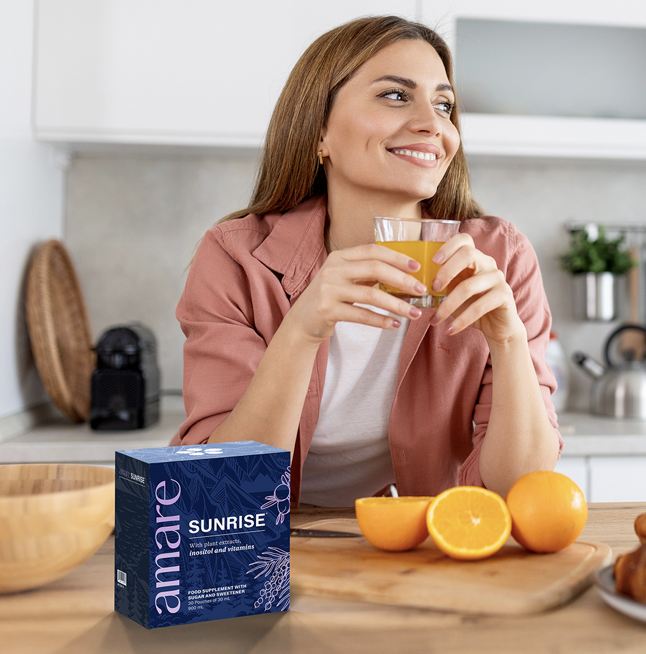

Amare Sunrise™
Waarom je ervan zult houden?
De natuur voorziet planten van een verscheidenheid aan natuurlijke verbindingen die hen helpen zich aan te passen aan omgevingsstress. Amare Sunrise™ bevat plantenpigmenten evenals vitamine C en riboflavine (vitamine B2), die bijdragen aan de bescherming van cellen tegen oxidatieve stress. Amare Sunrise™ bevat een mix van verschillende bessen – waaronder bosbes, blauwe bes, Canadese blauwe bes, framboos, aronia, vossenbes, veenbes en açaibes. Deze zorgvuldig geselecteerde ingrediënten zijn bedoeld om een gevarieerd en evenwichtig dieet als onderdeel van een gezonde levensstijl aan te vullen.
*DISCLAIMER: Amare-producten zijn niet bedoeld om ziekten of medische aandoeningen te diagnosticeren, behandelen, genezen of voorkomen. Bewaar uw Amare-producten buiten het bereik van jonge kinderen. Alleen voor volwassenen. De vermelde gezondheids claims zijn geldig mits de vitaminen en mineralen in het voedingssupplement aanwezig zijn in hoeveelheden zoals gedefinieerd door de toepasselijke regelgeving. De hier verstrekte informatie is afkomstig uit wetenschappelijke studies die zijn uitgevoerd op specifieke ingrediënten die in Amare-producten voorkomen. Deze studies zijn niet direct uitgevoerd op de Amare- producten zelf. Daarom mogen de bevindingen van deze studies niet worden geïnterpreteerd als direct bewijs van de effecten of voordelen van Amare-producten.
3
3
3
3
Copyright © 2025 Amare Global. Alle rechten voorbehouden.

Slide 4
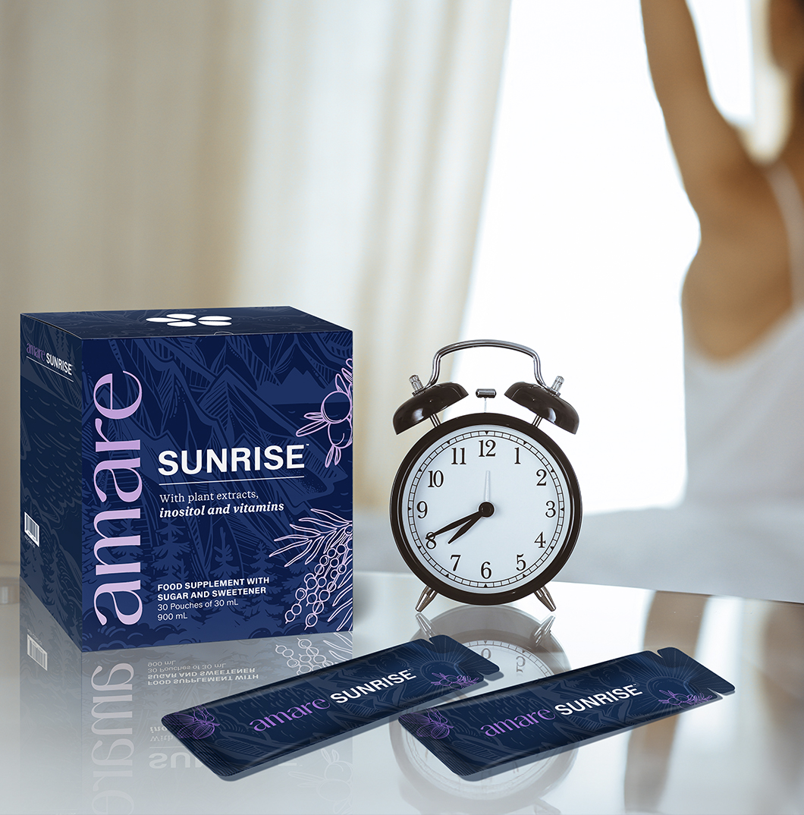
Amare Sunrise™
Hoe te gebruiken?
Begin uw dag met 1 Pouch Sunrise (30 ml). Maak er uw ochtendroutine van – u zult ervan houden.
WAARSCHUWING: Voedingssupplementen mogen niet worden gebruikt als vervanging van een gevarieerde en evenwichtige voeding en een gezonde levensstijl. Als u zwanger bent, borstvoeding geeft, medicijnen gebruikt of onder medisch toezicht staat, raadpleeg dan een arts of zorgverlener vóór gebruik. Overschrijd de aanbevolen dagelijkse dosis niet. Buiten het bereik van kinderen houden. Alleen voor volwassenen.
*DISCLAIMER: Amare-producten zijn niet bedoeld om ziekten of medische aandoeningen te diagnosticeren, behandelen, genezen of voorkomen. Bewaar uw Amare-producten buiten het bereik van jonge kinderen. Alleen voor volwassenen. De vermelde gezondheids claims zijn geldig mits de vitaminen en mineralen in het voedingssupplement aanwezig zijn in hoeveelheden zoals gedefinieerd door de toepasselijke regelgeving. De hier verstrekte informatie is afkomstig uit wetenschappelijke studies die zijn uitgevoerd op specifieke ingrediënten die in Amare-producten voorkomen. Deze studies zijn niet direct uitgevoerd op de Amare- producten zelf. Daarom mogen de bevindingen van deze studies niet worden geïnterpreteerd als direct bewijs van de effecten of voordelen van Amare-producten.
4
Copyright © 2025 Amare Global. Alle rechten voorbehouden.

Slide 5
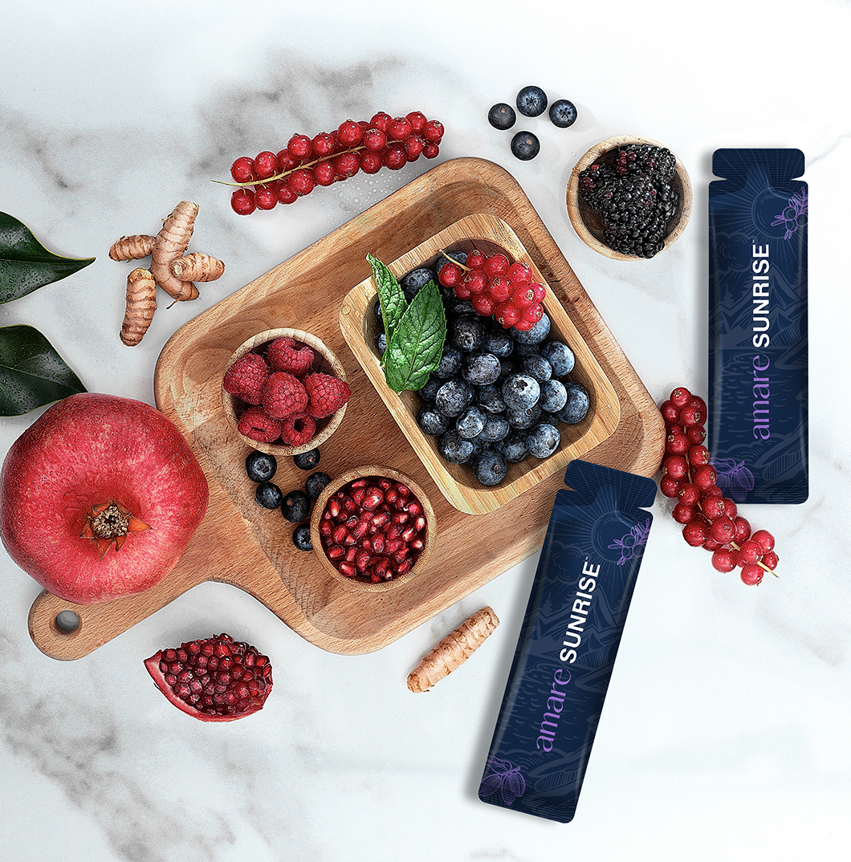
Amare Sunrise™
De wetenschap achter
Amare Sunrise™
Amare Sunrise™ combineert 22 zorgvuldig geselecteerde superfoods, waaronder bessen zoals bosbes, blauwe bes, Canadese bosbes, framboos, aronia, rode bosbes, cranberry en açaibes – elk met van nature verschillende voedingsstoffen. Het resultaat is een heerlijke mix die 9 essentiële vitaminen in één portie biedt, bedoeld ter aanvulling van een gevarieerd en evenwichtig diet binnen een gezonde levensstijl.
*DISCLAIMER: Amare-producten zijn niet bedoeld om ziekten of medische aandoeningen te diagnosticeren, behandelen, genezen of voorkomen. Bewaar uw Amare-producten buiten het bereik van jonge kinderen. Alleen voor volwassenen. De vermelde gezondheids claims zijn geldig mits de vitaminen en mineralen in het voedingssupplement aanwezig zijn in hoeveelheden zoals gedefinieerd door de toepasselijke regelgeving. De hier verstrekte informatie is afkomstig uit wetenschappelijke studies die zijn uitgevoerd op specifieke ingrediënten die in Amare-producten voorkomen. Deze studies zijn niet direct uitgevoerd op de Amare- producten zelf. Daarom mogen de bevindingen van deze studies niet worden geïnterpreteerd als direct bewijs van de effecten of voordelen van Amare-producten.
5
Copyright © 2025 Amare Global. Alle rechten voorbehouden.

Slide 6
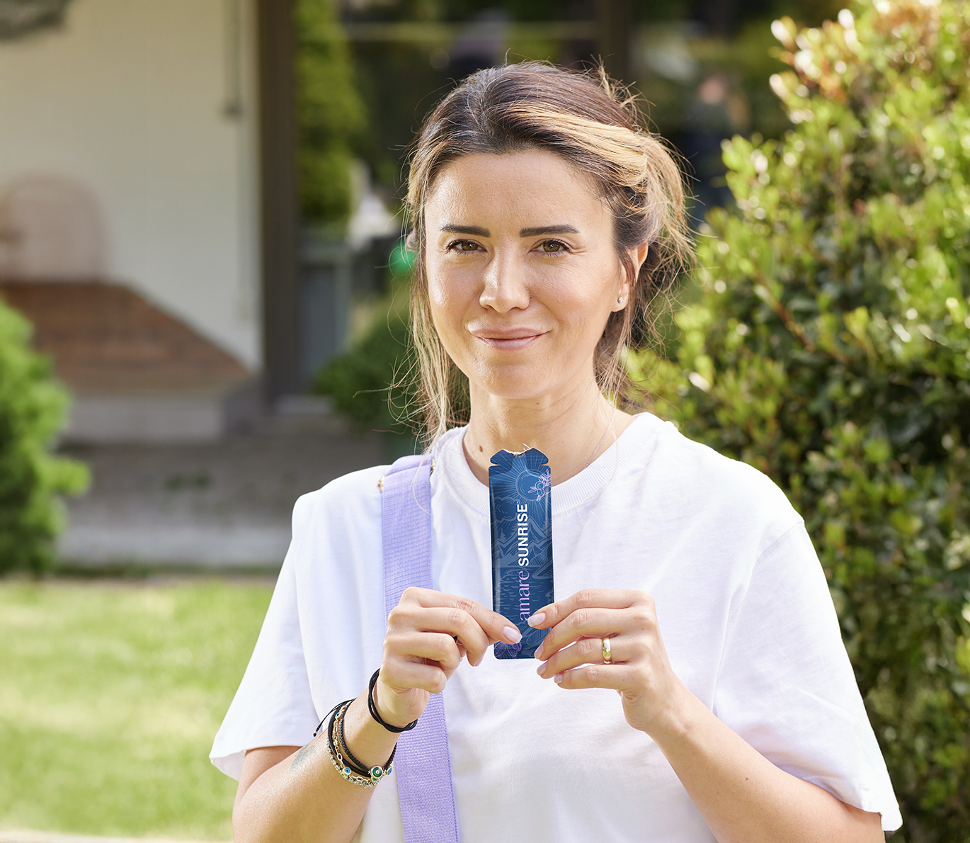
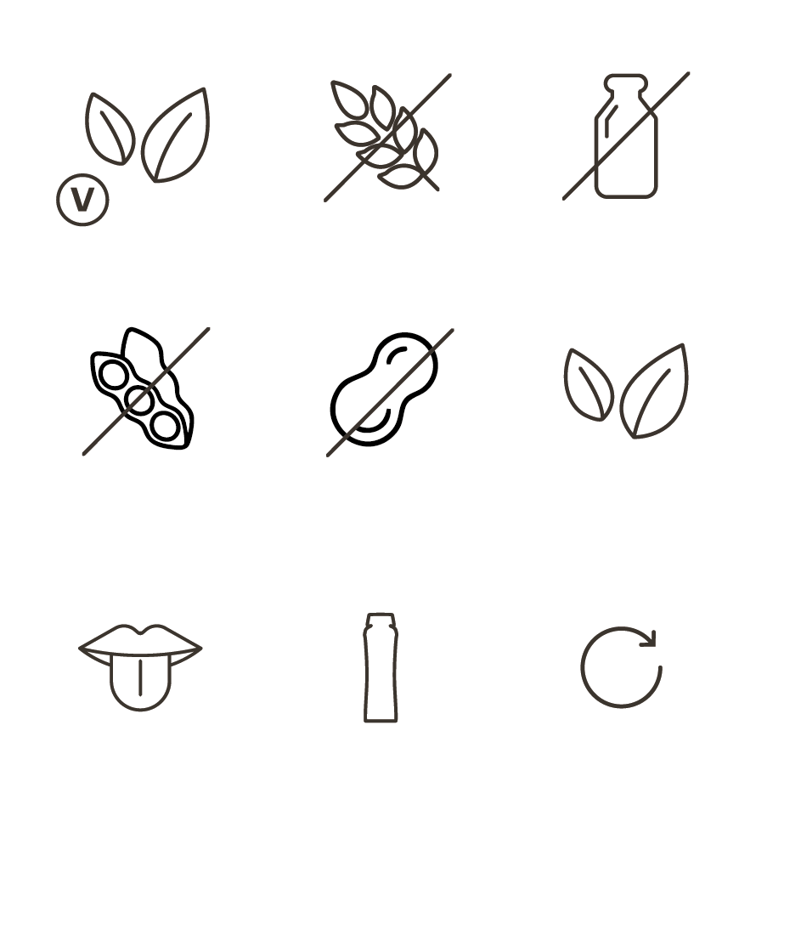
Amare Sunrise™
Belangrijkste
Kenmerken

Slide 7
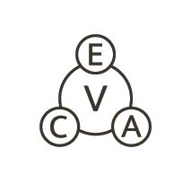
Amare Sunrise™
Vitamines
Vitamines
Vitamine C
(L-ascorbinezuur)
Vitamine B6
(Pyridoxinehydrochloride)
Vitamine B2
(Riboflavine)
Foliumzuur
(Pteroylmonoglutaminezuur – Vitamine B9)
Biotine
(D-biotine – Vitamine B7/H)
Vitamine B12
(Cyanocobalamine)
Niacinamide
D-calcium pantothenaat
Thiamine HCl
*DISCLAIMER: Amare-producten zijn niet bedoeld om ziekten of medische aandoeningen te diagnosticeren, behandelen, genezen of voorkomen. Bewaar uw Amare-producten buiten het bereik van jonge kinderen. Alleen voor volwassenen. De vermelde gezondheids claims zijn geldig mits de vitaminen en mineralen in het voedingssupplement aanwezig zijn in hoeveelheden zoals gedefinieerd door de toepasselijke regelgeving. De hier verstrekte informatie is afkomstig uit wetenschappelijke studies die zijn uitgevoerd op specifieke ingrediënten die in Amare-producten voorkomen. Deze studies zijn niet direct uitgevoerd op de Amare- producten zelf. Daarom mogen de bevindingen van deze studies niet worden geïnterpreteerd als direct bewijs van de effecten of voordelen van Amare-producten.
7
Copyright © 2025 Amare Global. Alle rechten voorbehouden.

Slide 8
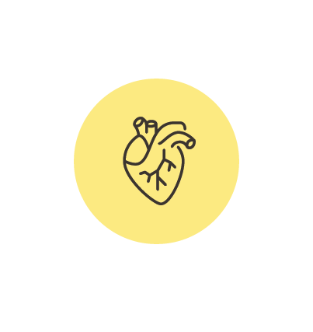

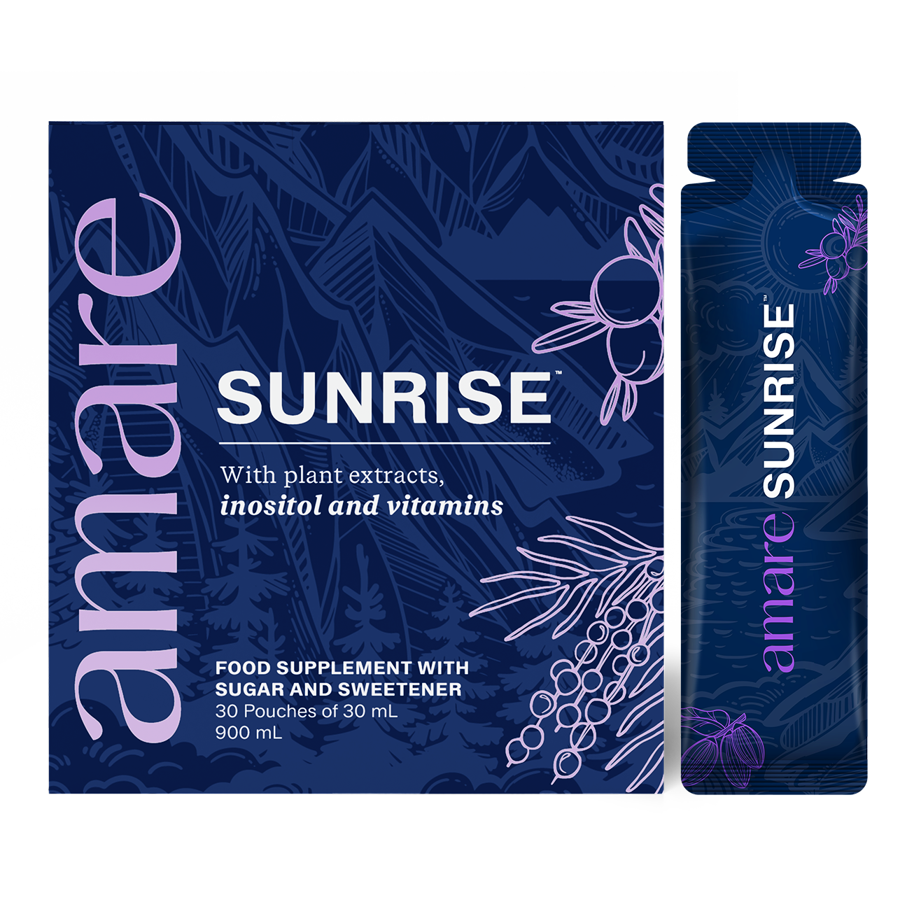


Amare Sunrise™
Hart
Hoe het werkt– Belangrijkste voordelen
Vitamine B1 draagt bij aan de normale werking van het hart.
Gezichtsvermogen
Vitamine B2 draagt bij aan het behoud van normaal gezichtsvermogen.
Haar
Biotine draagt bij aan het behoud van normaal haar.
*Al deze beweringen zijn goedgekeurd onder Verordening (EU) nr. 432/2012 van de Europese Commissie en mogen alleen worden
gebruikt als de vitamine in voldoende hoeveelheden aanwezig is (≥15% van de ADH per dagelijkse dosis).
*DISCLAIMER: Amare-producten zijn niet bedoeld om ziekten of medische aandoeningen te diagnosticeren, behandelen, genezen of voorkomen. Bewaar uw Amare-producten buiten het bereik van jonge kinderen. Alleen voor volwassenen. De vermelde gezondheids claims zijn geldig mits de vitaminen en mineralen in het voedingssupplement aanwezig zijn in hoeveelheden zoals gedefinieerd door de toepasselijke regelgeving. De hier verstrekte informatie is afkomstig uit wetenschappelijke studies die zijn uitgevoerd op specifieke ingrediënten die in Amare-producten voorkomen. Deze studies zijn niet direct uitgevoerd op de Amare- producten zelf. Daarom mogen de bevindingen van deze studies niet worden geïnterpreteerd als direct bewijs van de effecten of voordelen van Amare-producten.
Botten
Vitamine C draagt bij aan de normale collageenvorming voor de normale werking van de botten.
8
Copyright © 2025 Amare Global. Alle rechten voorbehouden.

Slide 9
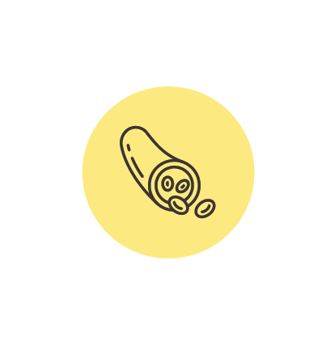

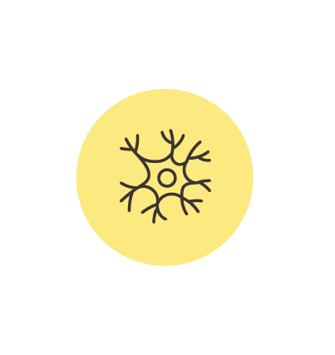
Amare Sunrise™
Bloed
Hoe het werkt– Belangrijkste voordelen
Vitamine C draagt bij aan de normale collageenvorming voor de normale werking van de bloedvaten.
Vitamine B2 draagt bij aan het behoud van normale rode bloedcellen.
Foliumzuur draagt bij aan de normale aminozuursynthese.
Foliumzuur draagt bij aan de normale bloedvorming.
Vitamine B12 draagt bij aan de normale vorming van rode bloedcellen.
Tanden
Vitamine C draagt bij aan de normale collageenvorming voor de normale werking van het gebit.
*Al deze beweringen zijn goedgekeurd onder Verordening (EU) nr. 432/2012 van de Europese Commissie en mogen alleen worden
gebruikt als de vitamine in voldoende hoeveelheden aanwezig is (≥15% van de ADH per dagelijkse dosis).
Cellen
Vitamine C draagt bij tot de bescherming van cellen tegen oxidatieve stress.
Vitamine B2 draagt bij tot de bescherming van cellen tegen oxidatieve stress.
Biotine draagt bij aan het behoud van normale slijmvliezen.
*DISCLAIMER: Amare-producten zijn niet bedoeld om ziekten of medische aandoeningen te diagnosticeren, behandelen, genezen of voorkomen. Bewaar uw Amare-producten buiten het bereik van jonge kinderen. Alleen voor volwassenen. De vermelde gezondheids claims zijn geldig mits de vitaminen en mineralen in het voedingssupplement aanwezig zijn in hoeveelheden zoals gedefinieerd door de toepasselijke regelgeving. De hier verstrekte informatie is afkomstig uit wetenschappelijke studies die zijn uitgevoerd op specifieke ingrediënten die in Amare-producten voorkomen. Deze studies zijn niet direct uitgevoerd op de Amare- producten zelf. Daarom mogen de bevindingen van deze studies niet worden geïnterpreteerd als direct bewijs van de effecten of voordelen van Amare-producten.
9
Copyright © 2025 Amare Global. Alle rechten voorbehouden.

Slide 10


Amare Sunrise™
Stofwisseling
Hoe het werkt– Belangrijkste voordelen
Vitamine B3 draagt bij aan een normal energieleverend metabolisme.
Vitamine B5 draagt bij aan een normal energieleverend metabolisme.
Vitamine B6 draagt bij aan een normal energieleverend metabolisme.
Vitamine B6 draagt bij aan een normal eiwit- en glycogeenmetabolisme.
Vitamine B6 draagt bij tot de regulering van de hormonale activiteit.
Vitamine B1 draagt bij aan een normal energieleverend metabolisme.
Vitamine B2 draagt bij aan een normal energieleverend metabolisme.
Biotine draagt bij aan een normal energieleverend metabolisme.
Biotine draagt bij aan een normal macronutriëntenmetabolisme.
Vitamine B12 draagt bij aan een normal energieleverend metabolisme.
Vitamine B12 draagt bij aan een normal homocysteïnemetabolisme.
Zenuwstelsel
Vitamine B3 draagt bij aan de normale werking van het zenuwstelsel.
Vitamine B1 draagt bij aan de normale werking van het zenuwstelsel.
Vitamine B2 draagt bij aan de normale werking van het zenuwstelsel.
Vitamine B12 draagt bij aan de normale werking van het zenuwstelsel.
*Al deze beweringen zijn goedgekeurd onder Verordening (EU) nr. 432/2012 van de Europese Commissie en mogen alleen worden
gebruikt als de vitamine in voldoende hoeveelheden aanwezig is (≥15% van de ADH per dagelijkse dosis).
*DISCLAIMER: Amare-producten zijn niet bedoeld om ziekten of medische aandoeningen te diagnosticeren, behandelen, genezen of voorkomen. Bewaar uw Amare-producten buiten het bereik van jonge kinderen. Alleen voor volwassenen. De vermelde gezondheids claims zijn geldig mits de vitaminen en mineralen in het voedingssupplement aanwezig zijn in hoeveelheden zoals gedefinieerd door de toepasselijke regelgeving. De hier verstrekte informatie is afkomstig uit wetenschappelijke studies die zijn uitgevoerd op specifieke ingrediënten die in Amare-producten voorkomen. Deze studies zijn niet direct uitgevoerd op de Amare- producten zelf. Daarom mogen de bevindingen van deze studies niet worden geïnterpreteerd als direct bewijs van de effecten of voordelen van Amare-producten.
10
Copyright © 2025 Amare Global. Alle rechten voorbehouden.

Slide 11


Amare Sunrise™
Huid
Hoe het werkt– Belangrijkste voordelen
Vitamine C draagt bij aan de normale collageenvorming voor de normale werking van de huid.
Vitamine B2 draagt bij aan het behoud van een normale huid.
Foliumzuur draagt bij aan de normale weefselgroei van de moeder tijdens de zwangerschap.
Biotine draagt bij aan het behoud van een normale huid.
Hersenfunctie
Vitamine B5 draagt bij aan normale mentale prestaties.
Vitamine B6 draagt bij aan een normale psychologische functie.
Vitamine B1 draagt bij aan een normale psychologische functie.
Foliumzuur draagt bij aan een normale psychologische functie.
Biotine draagt bij aan een normale psychologische functie.
Vitamine B12 draagt bij aan een normale psychologische functie.
*Al deze beweringen zijn goedgekeurd onder Verordening (EU) nr. 432/2012 van de Europese Commissie en mogen alleen worden
gebruikt als de vitamine in voldoende hoeveelheden aanwezig is (≥15% van de ADH per dagelijkse dosis).
*DISCLAIMER: Amare-producten zijn niet bedoeld om ziekten of medische aandoeningen te diagnosticeren, behandelen, genezen of voorkomen. Bewaar uw Amare-producten buiten het bereik van jonge kinderen. Alleen voor volwassenen. De vermelde gezondheids claims zijn geldig mits de vitaminen en mineralen in het voedingssupplement aanwezig zijn in hoeveelheden zoals gedefinieerd door de toepasselijke regelgeving. De hier verstrekte informatie is afkomstig uit wetenschappelijke studies die zijn uitgevoerd op specifieke ingrediënten die in Amare-producten voorkomen. Deze studies zijn niet direct uitgevoerd op de Amare- producten zelf. Daarom mogen de bevindingen van deze studies niet worden geïnterpreteerd als direct bewijs van de effecten of voordelen van Amare-producten.
11
Copyright © 2025 Amare Global. Alle rechten voorbehouden.

Slide 12

Amare Sunrise™
Immuunsysteem
Hoe het werkt– Belangrijkste voordelen
Vitamine C draagt bij aan de normale werking van het immuunsysteem.
Vitamine C draagt bij tot de vermindering van vermoeidheid en moeheid.
Vitamine B6 draagt bij aan de normale werking van het immuunsysteem.
Vitamine B6 draagt bij tot de vermindering van vermoeidheid en moeheid.
Vitamine B2 draagt bij tot de vermindering van vermoeidheid en moeheid.
Foliumzuur draagt bij aan de normale werking van het immuunsysteem.
Foliumzuur draagt bij tot de vermindering van vermoeidheid en moeheid.
Vitamine B12 draagt bij aan de normale werking van het immuunsysteem.
Vitamine B12 draagt bij tot de vermindering van vermoeidheid en moeheid.
Niacine draagt bij tot de vermindering van vermoeidheid en moeheid.
Pantotheenzuur draagt bij tot de vermindering van vermoeidheid en moeheid.
*Al deze beweringen zijn goedgekeurd onder Verordening (EU) nr. 432/2012 van de Europese Commissie en mogen alleen worden
gebruikt als de vitamine in voldoende hoeveelheden aanwezig is (≥15% van de ADH per dagelijkse dosis).
*DISCLAIMER: Amare-producten zijn niet bedoeld om ziekten of medische aandoeningen te diagnosticeren, behandelen, genezen of voorkomen. Bewaar uw Amare-producten buiten het bereik van jonge kinderen. Alleen voor volwassenen. De vermelde gezondheids claims zijn geldig mits de vitaminen en mineralen in het voedingssupplement aanwezig zijn in hoeveelheden zoals gedefinieerd door de toepasselijke regelgeving. De hier verstrekte informatie is afkomstig uit wetenschappelijke studies die zijn uitgevoerd op specifieke ingrediënten die in Amare-producten voorkomen. Deze studies zijn niet direct uitgevoerd op de Amare- producten zelf. Daarom mogen de bevindingen van deze studies niet worden geïnterpreteerd als direct bewijs van de effecten of voordelen van Amare-producten.
12
Copyright © 2025 Amare Global. Alle rechten voorbehouden.

Slide 13
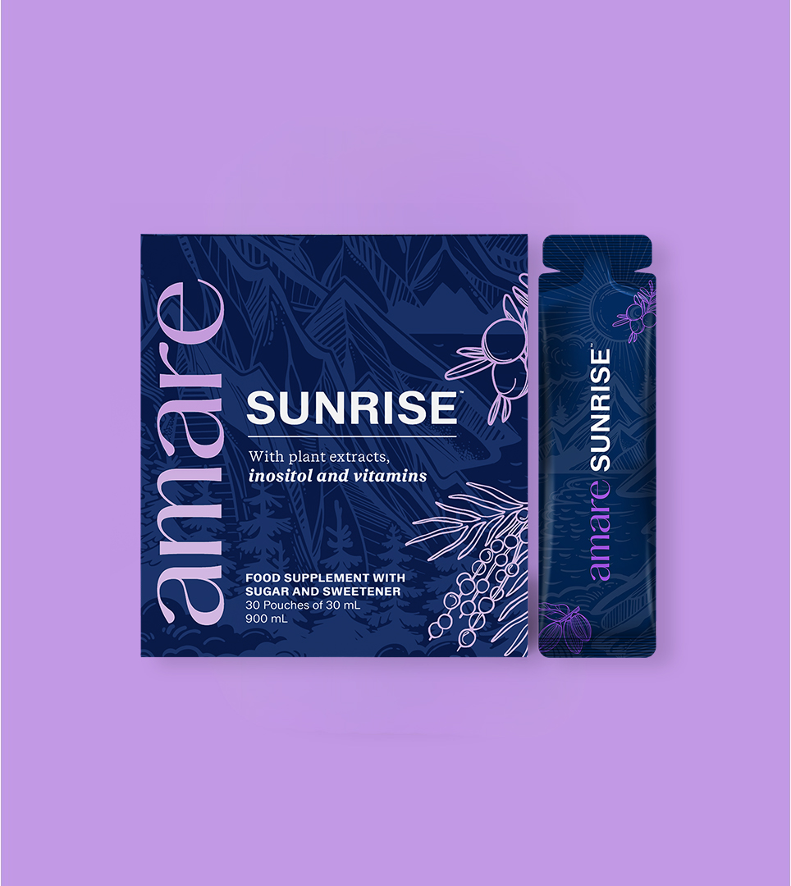
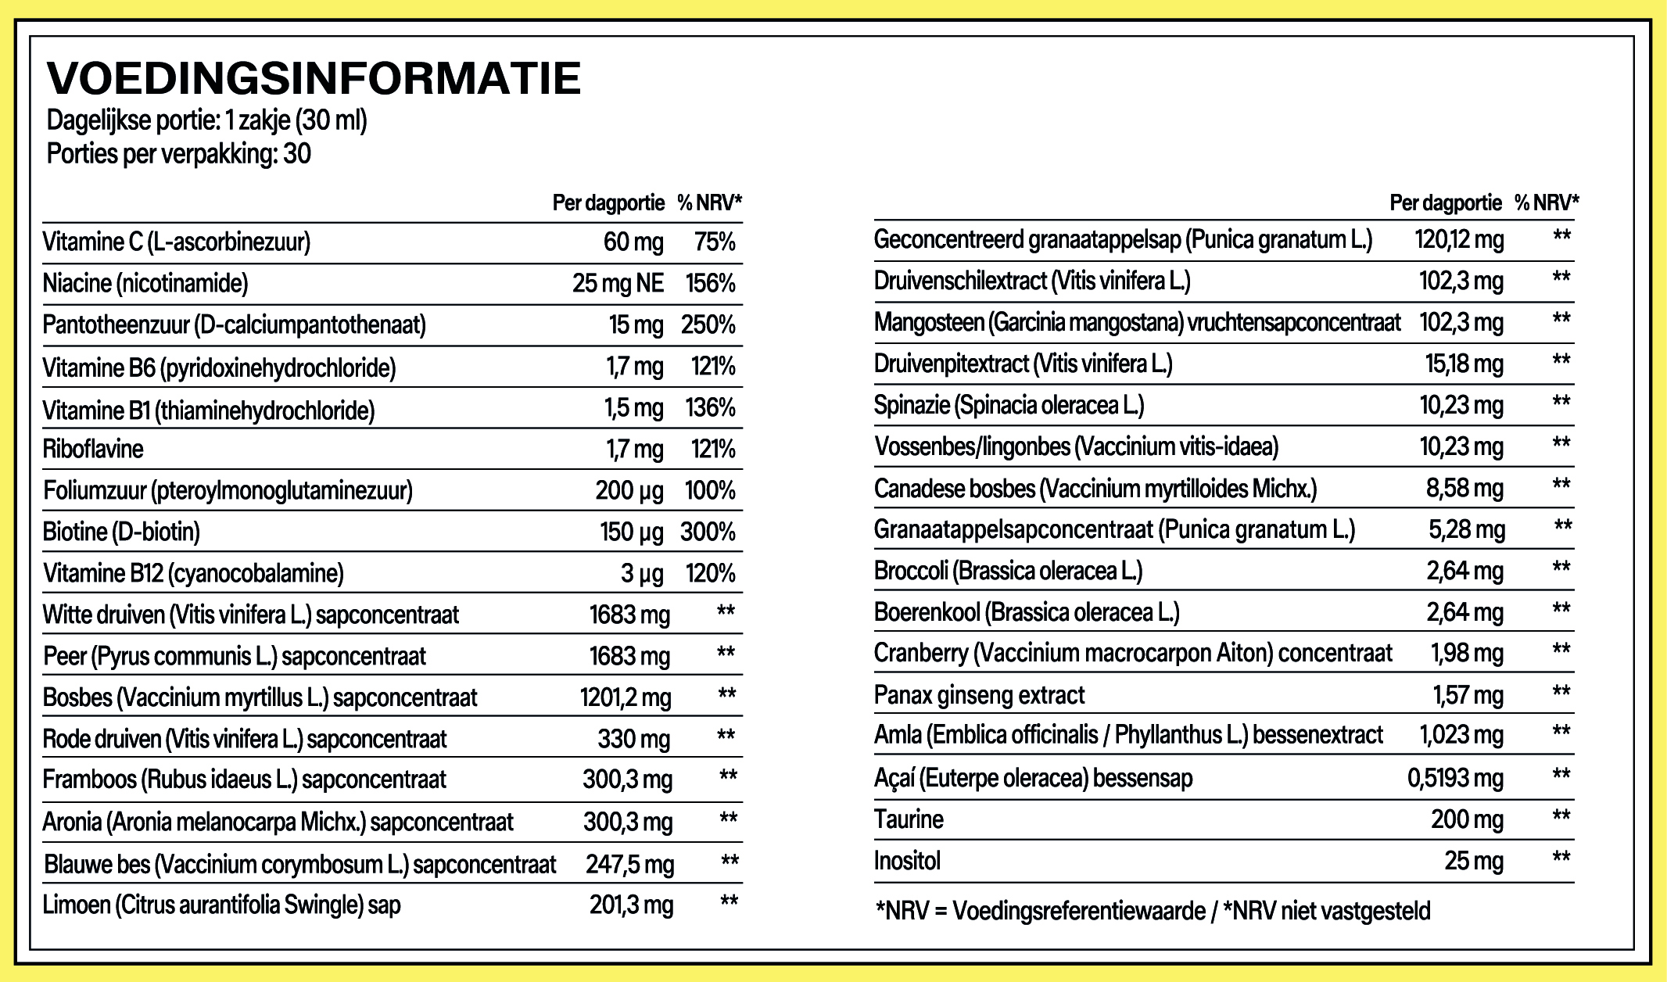
Amare Sunrise™
Voedingsinformatie
13
13
13
Copyright © 2025 Amare Global. Alle rechten voorbehouden.

Slide 14
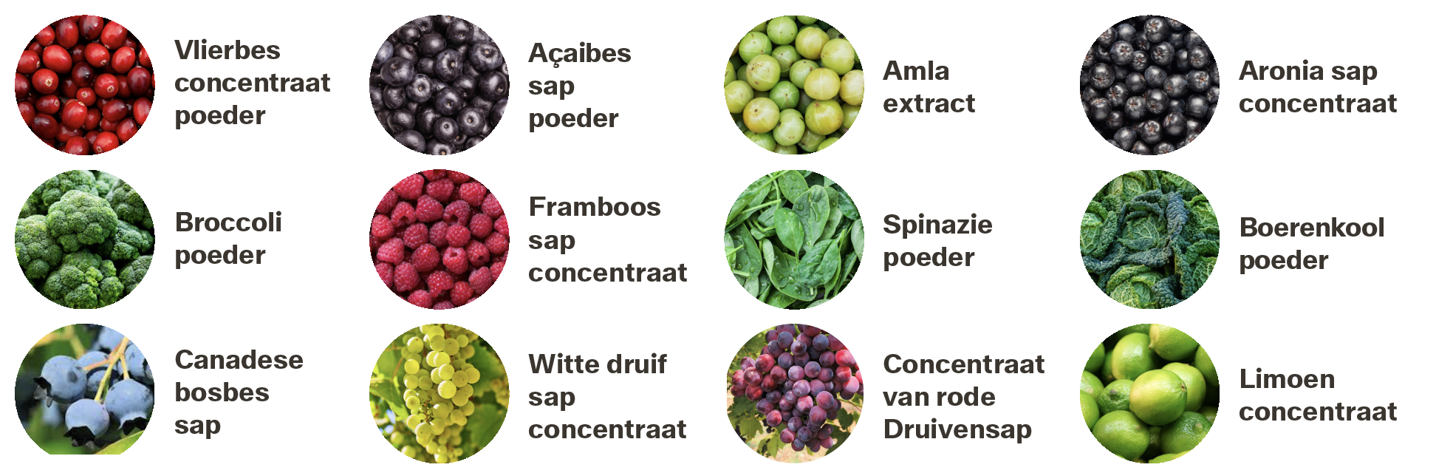
Amare Sunrise™
Ingrediënten
14
14
14
Copyright © 2025 Amare Global. Alle rechten voorbehouden.

Slide 15
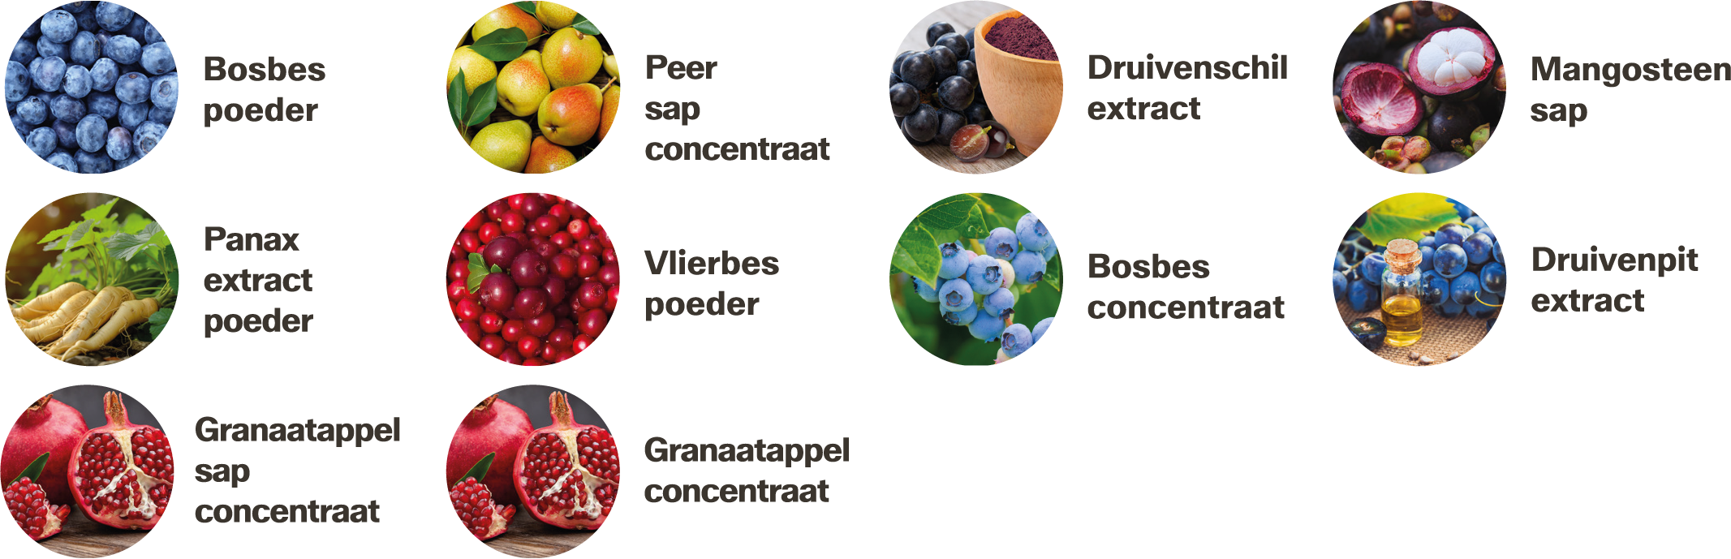
Amare Sunrise™
Ingrediënten
15
15
15
Copyright © 2025 Amare Global. Alle rechten voorbehouden.

Slide 16
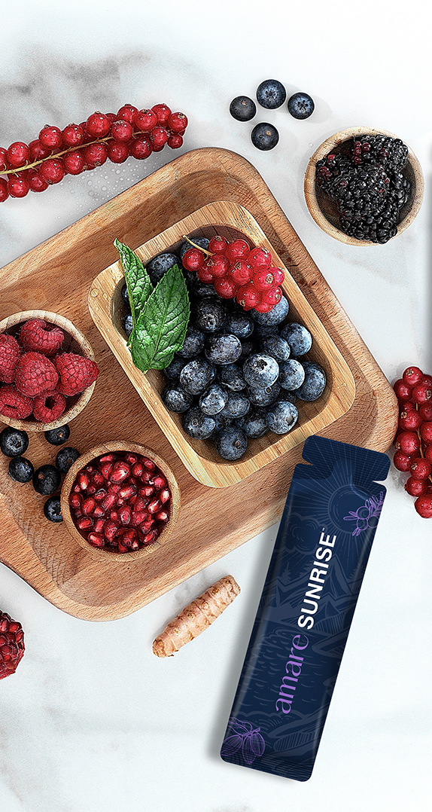
Amare Sunrise™
Ingrediënten
Water, fructose-maïssiroop, concentraat van witte druivensap (Vitis vinifera L.), concentraat van perensap (Pyrus
communis L.), concentraat van bosbessensap (Vaccinium myrtillus L.), concentraat van rode druivensap (Vitis vinifera
L.), concentraat van frambozensap (Rubus idaeus L.), concentraat van aronia sap (Aronia melanocarpa Michx.), taurine,
concentraat van bosbessensap (High Bush) (Vaccinium corymbosum L.), limoensap (Citrus aurantifolia Swingle),
kleurend voedsel (zwarte wortelconcentraat), verdikkingsmiddel: dextrine, maïszetmeel, zuurteregelaar: appelzuur,
aroma, zuurteregelaar: citroenzuur, geconcentreerd granaatappelsap (Punica granatum L.), druivenschil extract (Vitis
vinifera L.), geconcentreerd mangosteensap (Garcinia mangostana), vitamine C (L-ascorbinezuur), verdikkingsmiddel:
xanthaangom, verdikkingsmiddel: dextrine, niacine (nicotinamide), inositol, pantotheenzuur (D-pantothenaat, calcium),
antiklontermiddel: tricalciumfosfaat, druivenpit extract (Vitis vinifera L.), zoetstof: steviolglycosiden uit stevia, spinazie
(Spinacia oleracea L.), vruchtensap van rode bosbes (Vaccinium vitis-idaea), Canadese bosbes (Vaccinium myrtilloides
Michx.), granaatappelsapconcentraat (Punica granatum L.), broccoli (Brassica oleracea L.), boerenkool (Brassica
oleracea L.), vitamine B6 (pyridoxine hydrochloride), vitamine B1 (thiamine hydrochloride), riboflavine, cranberry
vruchtenconcentraat (Vaccinium macrocarpon Aiton), Panax ginseng extract, verdikkingsmiddel: acaciagom, amla
bessenextract (Emblica officinalis syn Phyllanthus L.), açaï bessen sap (Euterpe oleracea), antiklontermiddel: dicalcium
fosfaat, foliumzuur (pteroylmonoglutaminezuur), biotine (D-biotine), vitamine B12 (cyanocobalamine).
16
16
16
Copyright © 2025 Amare Global. Alle rechten voorbehouden.

Slide 17
U kunt de productbrochure in uw officiële taal verkrijgen: Amare Sunrise™ EU Productbrochure
Voor meer informatie, kijk gerust eens op www.amare.com

Slide 18


